Slide 1
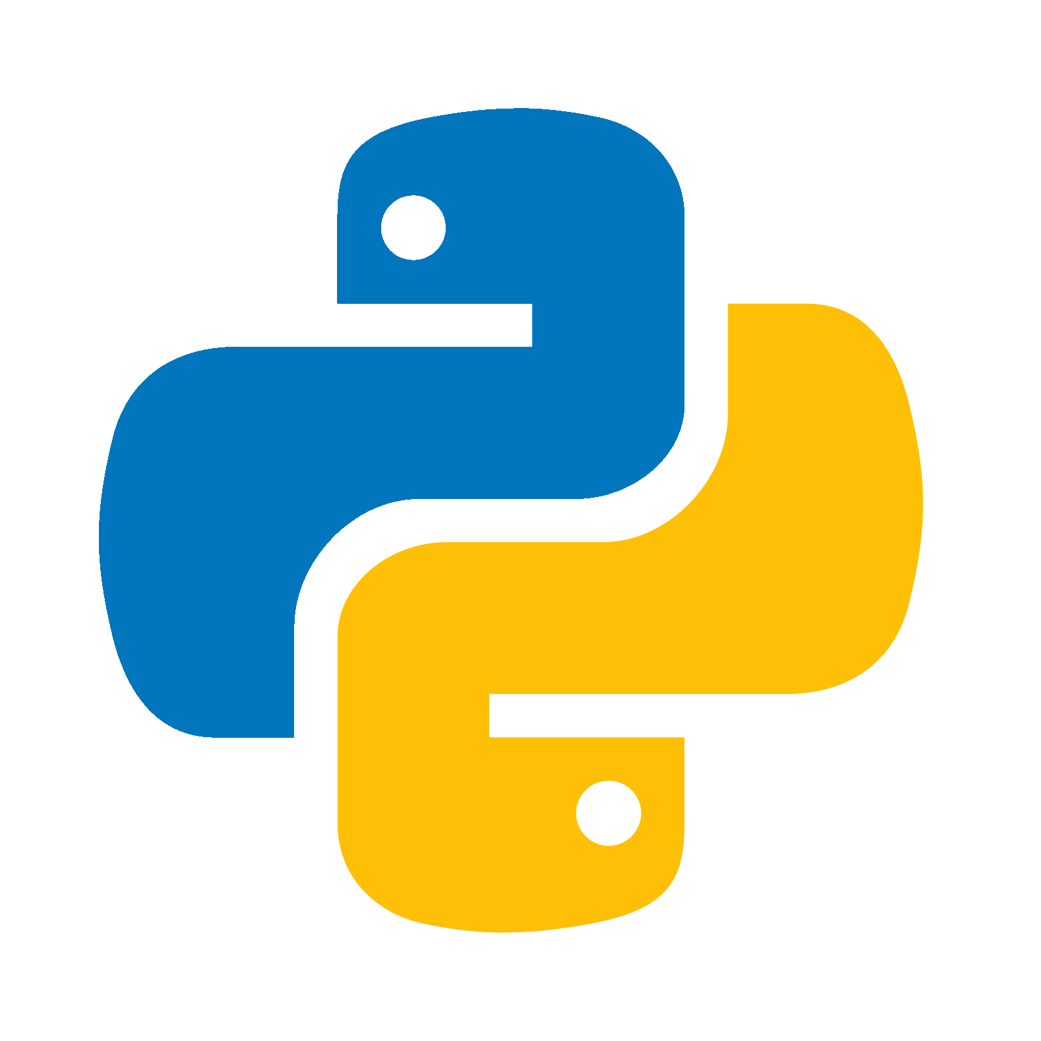
Программирование
на языке Python

Slide 2
Хранение и работа с данными
Способы хранения данных
Создание и администрирование БД.
Схема БД: таблицы, связи между ними, ключи.
Отображение данных в БД на объекты приложения (ORM).
Реализация операций выборки, создания, удаления и изменения объектов.

Slide 3
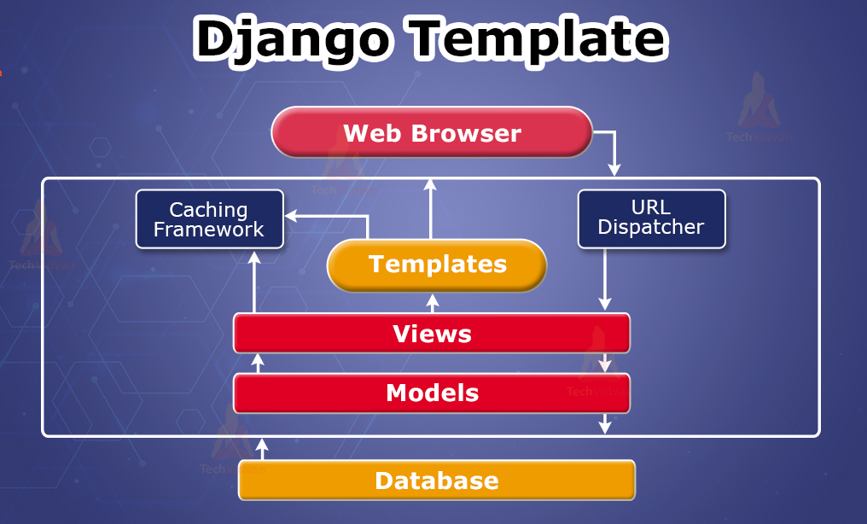

Slide 4
